Slide 1
CYBER THREAT ASSESSMENT 2016
EDUCATION AND RESEARCH SECTORS
Identity fraud
Data manipulation
Education
Operations
Espionage
Obtaining and publicizing data
Research
Bart Bosma, SURFnet
bart.bosma@surfnet.nl

Slide 2


CYBERDREIGINGSBEELD 2016
CYBER THREAT ASSESSMENT 2016
EDUCATION AND RESEARCH SECTORS
Intended Audience
Notes:
Dit zijn de 7 dreigingen die zijn geïdentificeerd voor de sector onderwijs en onderzoek (zie tabel 1)

Slide 3
CYBERDREIGINGSBEELD 2016
CYBER THREAT ASSESSMENT 2016
EDUCATION AND RESEARCH SECTORS
Trends
Threats
Processes
Context
Measures
Notes:
Dit zijn de 7 dreigingen die zijn geïdentificeerd voor de sector onderwijs en onderzoek (zie tabel 1)

Slide 4
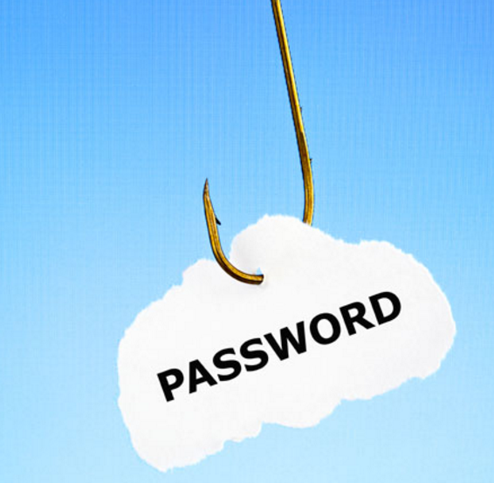
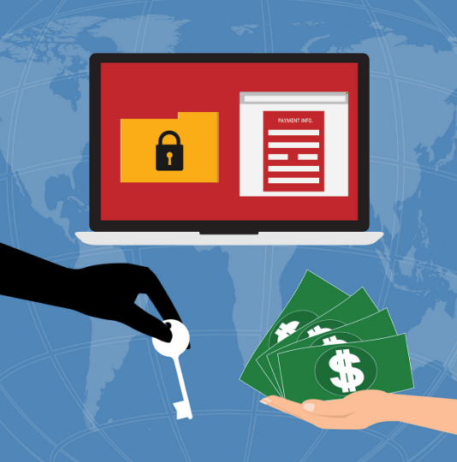

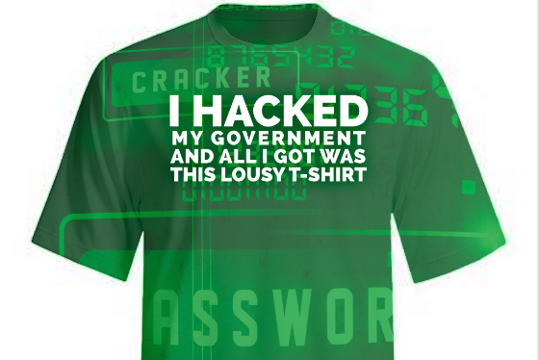

CYBER THREAT ASSESSMENT 2016
EDUCATION AND RESEARCH SECTORS
6 trends
Notes:
Er zijn 6 trends in de sector onderwijs & onderzoek gesignaleerd:
Phishing
Ransomware
DDoS
Kwetsbaarheden in software
Responsible Disclosure
Ketenbeveiliging
Hieop komen we later terug.

Slide 5
CYBER THREAT ASSESSMENT 2016
EDUCATION AND RESEARCH SECTORS
# | Threat description
1 | Obtaining and publicizing data
2 | Identity fraud
3 | Disruption of ICT
4 | Manipulation of digitally stored data
5 | Espionage
6 | Taking over and abusing ICT
7 | Deliberately inflicting reputational damage
7 threats
Notes:
Dit zijn de 7 dreigingen die zijn geïdentificeerd voor de sector onderwijs en onderzoek (zie tabel 1)

Slide 6
CYBER THREAT ASSESSMENT 2016
EDUCATION AND RESEARCH SECTORS
Education
3 processes
Research
Operations
Notes:
Dit zijn de 7 dreigingen die zijn geïdentificeerd voor de sector onderwijs en onderzoek (zie tabel 1)

Slide 7
CYBER THREAT ASSESSMENT 2016
EDUCATION AND RESEARCH SECTORS
3 processes
Education
Research
Operations
Notes:
Daarnaast zijn 3 processen geïdentificeerd waarop de dreigingen van toepassing zijn (zie tabel 1). Voor ieder proces is het risico dat de dreiging zich manifesteert ingeschat op HOOG, MIDDEN of LAAG. Hierna volgen per proces de dreigingen waarvan het risico HOOG is.

Slide 8
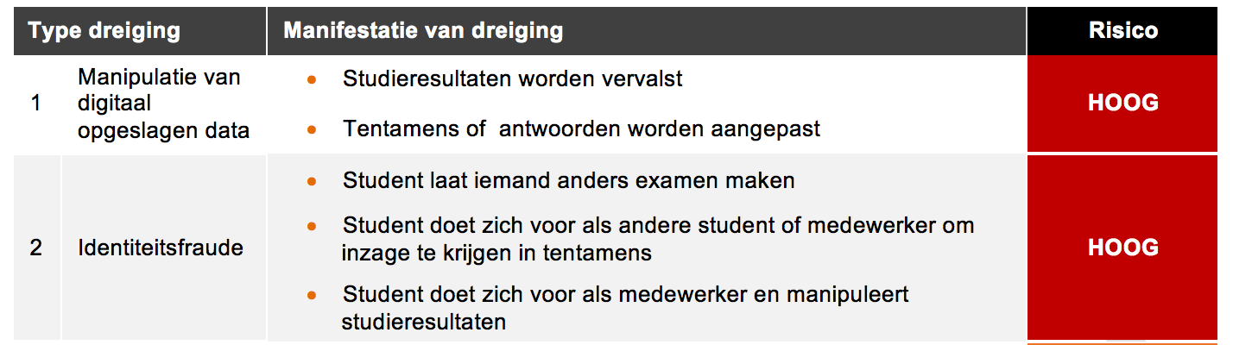
CYBER THREAT ASSESSMENT 2016
EDUCATION AND RESEARCH SECTORS
Education
Research
Operations
Notes:
Topdreigingen Onderwijsproces:
Manipulatie van digitaal opgeslagen data
Manifestatie: Fraude door het verkrijgen van data over toetsen en opgaven
Maatregelen om manipulatie tegen te gaan maken gebruik van cryptografische technieken, om de integriteit en vertrouwelijkheid van de gegevens te waarborgen.
Identiteitsfraude
Manifestatie: Met het toenemen van digitale vormen van onderwijs en toetsing wordt het steeds belangrijker om iemands identiteit onomstotelijk vast te kunnen stellen.
Als daarover geen grote mate van zekerheid is, kan ongeautoriseerde toegang worden verkregen, waardoor het bijvoorbeeld mogelijk wordt cijfers aan te passen of tentamens te ontvreemden.
Maatregelen omvatten o.a. sterke authenticatie.

Slide 9
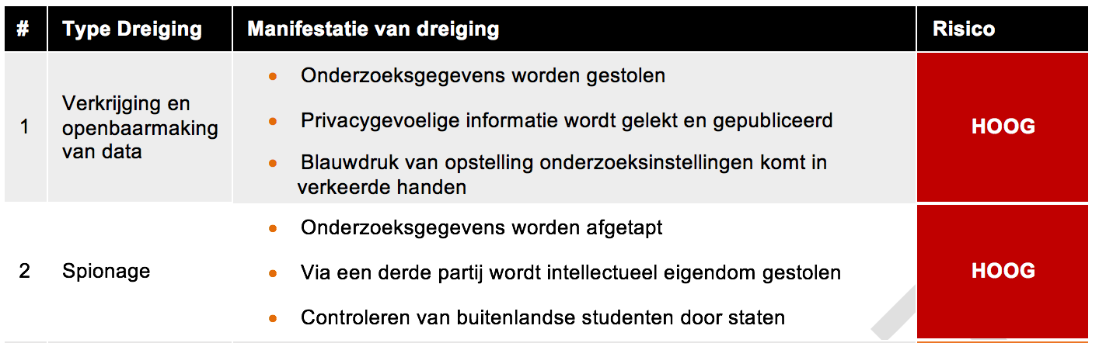
CYBER THREAT ASSESSMENT 2016
EDUCATION AND RESEARCH SECTORS
Education
Research
Operations
Notes:
Topdreigingen Onderzoeksproces
Verkrijging en openbaarmaking van data
Manifestatie: Tijdens onderzoeken worden vaak gevoelige data verwerkt en opgeslagen; die kunnen in verkeerde handen vallen. Ook kunnen bepaalde onderzoeken maatschappelijk gevoelig liggen; deze informatie ka gelekt worden.
Maatregelen om het verkrijgen en openbaar maken van dit soort data en van gevoelige onderzoeken te voorkomen, omvatten het gebruik van cryptografie, goede toegangscontrole tot de data en een hoog cyberbewustzijn.
Spionage
Manifestatie: Onderzoeksinstellingen beschikken over potentieel waardevolle data en kennis waar-voor zowel criminelen als staten grote belangstelling hebben. Hoewel enigszins ongrijpbaar omdat hierover weinig informatie publiek beschikbaar komt, is volgens het jaarverslag van de AIVD en het Cyberdreigingsbeeld Nederland van het NCSC bevestigd dat
in Nederland spionage plaatsvindt.
Maatregelen richten zich in de eerste plaats op het detecteren van pogingen tot spionage en van het exfiltreren van data. Ze omvatten logging van systemen en netwerken en loganalyse om patronen te herkennen.

Slide 10
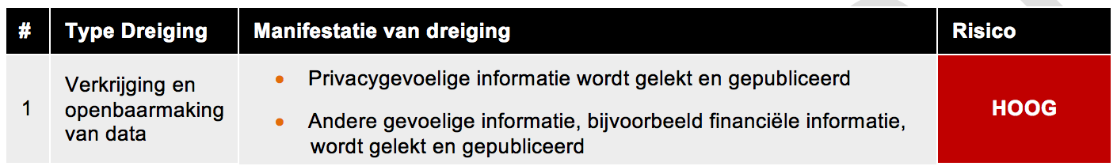
CYBER THREAT ASSESSMENT 2016
EDUCATION AND RESEARCH SECTORS
Education
Research
Operations
Notes:
Topdreigingen bedrijfsvoering
Verkrijging en openbaarmaking van data
Manifestatie: Allerlei gevoelige data, waaronder persoonsgegevens, worden ten behoeve van de bedrijfsvoering verwerkt. Als deze data op straat komen te liggen is er sprake van ernstige reputatieschade en kan de toezichthouder zware boetes opleggen.
Maatregelen om het verkrijgen en openbaar maken van gevoelige data te voorkomen, omvatten het gebruik van cryptografie, goede toegangscontrole tot de data en een hoog cyberbewustzijn.

Slide 11
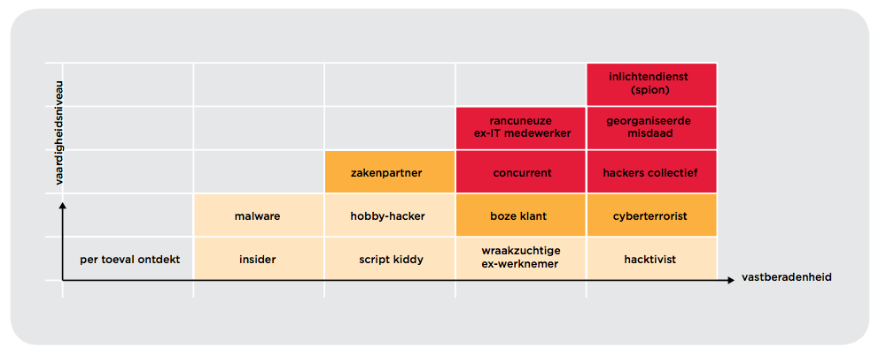
CYBER THREAT ASSESSMENT 2016
EDUCATION AND RESEARCH SECTORS
Actors
level of skill and determination
level of skill
determination
Notes:
Bij ieder risico is er sprake van zogenaamde actoren. Een actor is in dit verband iemand die een aanval uitvoert op een instelling. Op grond van vastberadenheid en vaardigheidsniveau kunnen we een aantal verschillende actoren onderscheiden. Het plaatje illustreert hoe statelijke actoren (spionnen) en georganiseerde misdaad het hoogst scoren, terwijl bijvoorbeeld script kiddies laag scoren. Bij vastberadenheid spelen middelen (geld) en tijd een grote rol.

Slide 12
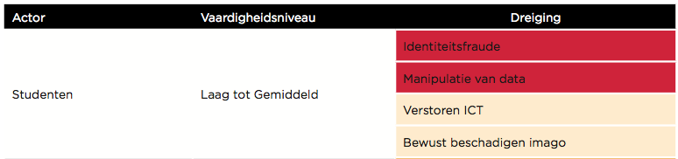

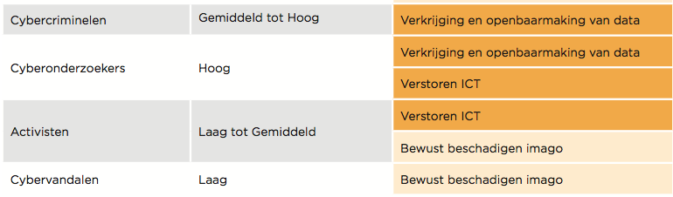
CYBER THREAT ASSESSMENT 2016
EDUCATION AND RESEARCH SECTORS
Education
Research
Operations
Notes:
re. Tabel 5
Vooral studenten zijn verantwoordelijk voor de topdreigingen voor het onderwijsproces.
Identiteitsfraude
Voor onderwijsinstellingen is identiteitsfraude een van de belangrijkste problemen. In het algemeen wordt identiteitsfraude vooral ingezet voor financieel gewin; binnen de onderwijssector is het vooral een middel om ongeautoriseerde toegang tot systemen en applicaties te verkrijgen. Wanneer een student zich voordoet als iemand anders tijdens tentamens of examens, is de integriteit van alle studieresultaten in het geding. Wanneer een student de identiteit van een docent of medewerker overneemt, kan die misbruikt worden om gegevens in te zien of te manipuleren. Dit kan grote gevolgen hebben voor de reputatie van de instelling.
Manipulatie van digitaal opgeslagen data
Het vastleggen van studieresultaten is een van de belangrijkste processen voor een onderwijsinstelling. Als dit niet correct gebeurt of wanneer studenten kans zien om de antwoorden van tentamens of examens achteraf aan te passen, zijn de resultaten niet betrouwbaar. De instelling verliest aantrekkingskracht en diploma’s van de instelling worden niet meer als waardevol gezien. Niet alleen de instelling zelf, maar ook de afgestudeerden kunnen daar onder lijden. De negatieve impact hiervan is enorm.
Cybercriminelen en cyberonderzoekers zijn vooral verantwoordelijk voor de dreigingen “Verstoring van ICT” en “Verkrijging en openbaarmaking van data”
Verstoring van ICT
De beschikbaarheid van netwerken en systemen is van cruciaal belang, vanwege de eerder beschreven openheid van instellingsnetwerken, het gebruik van online leermiddelen, intranetten en het nog steeds toenemende gebruik van online opslagdiensten. Uit gegevens van SURFcert blijkt dat DDoS-aanvallen onverminderd doorgaan, maar in het algemeen goed zijn tegen te gaan. In de afgelopen periode was er een sterke toename van ransomwarebesmettingen. Hierdoor kunnen bestanden, bijvoorbeeld toetsresultaten, lesstof en opdrachten, verloren gaan en het onderwijsproces verstoren. De schade kan aanzienlijk zijn.
Verkrijging en openbaarmaking van data
Iedere onderwijs- en onderzoeksinstelling verzamelt gevoelige data ten behoeve van onderwijs. Die variëren van persoonsgegevens tot de behaalde studieresultaten. Doordat in het algemeen het cyberbewustzijn bij de instellingen laag is (zoals bijvoorbeeld is gebleken uit de resultaten van de SURFaudit-benchmark 2015) is de kans op lekken van die data aanzienlijk. Ook technische kwetsbaarheden, of ze nu zero-day zijn of al langer bekend, kunnen misbruikt worden om toegang tot systemen te verkrijgen en gegevens te verzamelen. Dit kan aanzienlijke reputatieschade opleveren.

Slide 13
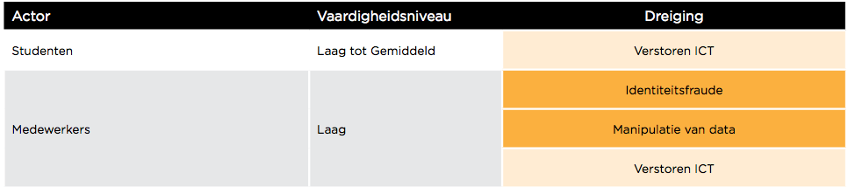
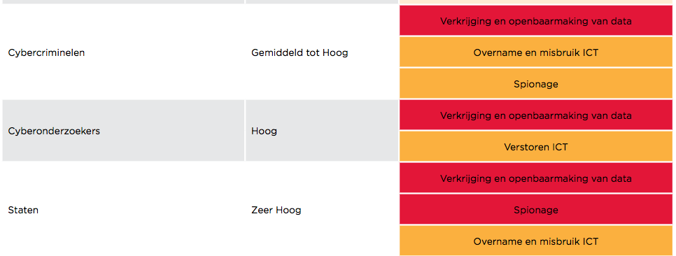
CYBER THREAT ASSESSMENT 2016
EDUCATION AND RESEARCH SECTORS
Education
Research
Operations
Notes:
re. Tabel 7
Voor het onderzoeksproces zijn vooral cybercriminelen, cyberonderzoekers en statelijke actoren verantwoordelijk voor de topdreigingen.
Verkrijging en openbaarmaking van data
Bij het doen van onderzoek kunnen allerlei gevoelige gegevens worden verwerkt en opgeslagen. Dat kan opgedane kennis zijn of intellectueel eigendom, maar ook informatie over gevoelige onderzoeken, bijvoorbeeld in de medische sector of over nucleair onder- zoek. Het openbaar maken van dit soort gevoelige informatie kan grote maatschappelijke onrust veroorzaken en zelfs leiden tot aansprakelijkheidsclaims. Uit onderzoek blijkt dat in het algemeen cyberbewustzijn bij onderzoekers laag is en vooral gedacht wordt vanuit gemak en efficiëntie. Het gebruik van online opslagdiensten verdient hierbij extra aandacht.
Spionage
Onderzoeksinstellingen kunnen beschikken over gevoelige informatie waar niet alleen criminelen, maar ook staten veel belangstelling voor hebben. Omdat bij veel onderzoeksprojecten samengewerkt wordt tussen verschillende instellingen, en soms ook met private partijen, is bescherming van gevoelige onderzoeksdata een heikel punt. Zelfs wanneer de beveiliging op orde is en de data op zorgvuldige wijze worden opgeslagen, kan informatie gestolen worden wat kan leiden tot claims van derden. Verder zijn volgens de AIVD de Nederlandse topsectoren, waaronder high tech, chemie, energie, water en life sciences & health een populair doelwit in het kader van economische spionage. Daarbij constateert de AIVD tevens dat de complexiteit van digitale spionageaanvallen alsmaar toeneemt en dat detectie daarvan erg moeilijk is. De aanvallers zorgen er bovendien voor dat ze de slachtoffers op afstand blijven volgen om te weten wanneer hun aanval wordt gedetecteerd en welke maatregelen worden genomen, zodat ze tegenmaatregelen kunnen nemen om toegang te blijven houden. De impact van spionage kan dan ook zeer hoog zijn, bijvoorbeeld doordat intellectueel eigendom (de kroonjuwelen) wordt weggesluisd, er verlies van innovatievoorsprong is, reputatieschade optreedt en de kosten van (complexe) mitigatie zeer hoog kunnen zijn. Tegelijkertijd is het inschatten van de kans ervan lastig, omdat er geen gedocumenteerde historie beschikbaar is.
Overname en misbruik van ICT
Veel onderzoek is afhankelijk van systemen en netwerkconnectiviteit, bijvoorbeeld voor het uitvoeren van berekeningen. Dit soort systemen vormen een aantrekkelijk doelwit voor derden die zulke rekenkracht voor eigen, al dan niet illegaal, gebruik willen aanwenden. Allereerst kan dat invloed hebben op de capaciteit die overblijft voor legitieme doeleinden, maar ook kan de instelling verantwoordelijk worden gehouden voor illegale activi- teiten die op haar systemen en netwerken plaatsvinden. Ook kunnen activisten proberen de processen te verstoren. Daarnaast kunnen systemen bij Nederlandse universiteiten misbruikt worden als springplank voor illegale of spionage activiteiten in andere landen. Dit heeft onder andere te maken met de hoge kwaliteit van het ‘Nederlandse internet’. De impact kan dan ook aanzienlijk zijn.
Verstoring ICT
De eerder beschreven openheid van instellingsnetwerken en het nog steeds toenemende gebruik van online opslagdiensten, maakt dat beschikbaarheid van systemen en het netwerk ook voor onderzoekers van cruciaal belang is. Uit gegevens van SURFcert blijkt dat DDoS aanvallen weliswaar onverminderd doorgaan, maar in het algemeen goed zijn tegen te gaan. Verder laat de rapportage periode een sterke toename van ransomware besmettingen zien. Hierdoor kunnen bestanden, bijvoorbeeld onderzoeksdata, verloren gaan. De schade kan aanzienlijk zijn.

Slide 14
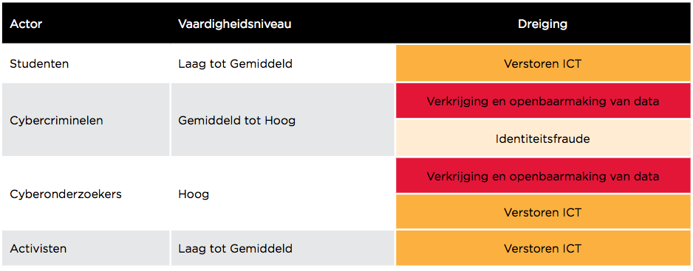
CYBER THREAT ASSESSMENT 2016
EDUCATION AND RESEARCH SECTORS
Education
Research
Operations
Notes:
re. Tabel 9
Voor bedrijfsvoering zijn cybercriminelen en cyberonderzoekers meest verantwoordelijk voor de topdreiging.
Verkrijging en openbaarmaking van data
Bij de bedrijfsvoering worden allerlei gevoelige data verwerkt en opgeslagen, bijvoorbeeld personeelsgegevens en financiële data. Sinds de invoering van de meldplicht datalekken en de aanstaande inwerkingtreding van de AVG (mei 2018) is het beschermen van persoonsgegevens zeer belangrijk en lekken van dat soort data kan tot flinke financiële en reputatieschade leiden.
Verstoring ICT
De eerder beschreven openheid van instellingsnetwerken en het nog steeds toenemende gebruik van online applicaties en opslagdiensten, maakt dat beschikbaarheid van systemen en het netwerk ook voor de bedrijfsvoering van belang is. De sterke toename van ransomwarebesmettingen van de laatste tijd maken de kans groter dat bestanden, zoals personeelsgegevens en financiële gegevens, verloren gaan. De impact daarvan kan aanzienlijk zijn, vooral in verband met de dit jaar ingevoerde meldplicht datalekken en eventuele sancties die daarop kunnen volgen.

Slide 15

CYBERDREIGINGSBEELD 2016
Data and users are spread over the globe
Researcher
Internet cafe
Institution A
Personnel
Data
Student
Cloud storage
Institution B
Home
Teacher
Notes:
Data beschermen is complex
Zoals in voorgaande versies van dit rapport al is opgemerkt, kenmerkt de sector onderwijs en onderzoek zich door de openheid van zijn netwerken en toenemende connectiviteit met andere netwerken. Het is een steeds complexere uitdaging om de data (en dan bedoelen we informatie, niet de bits & bytes op een computer) die uitgewisseld worden, te beschermen. Dit komt onder andere door de steeds uitgebreidere samenwerking tussen instellingen onderling, maar ook met private partijen, door de nog steeds toenemende uitwisseling van data tussen studenten onderling en met docenten, en tussen onderzoekers in binnen- en buitenland.
Dataclassificatie steeds belangrijker
Het inwerkingtreden van de meldplicht datalekken op 1 januari 2016 en de inwerkingtreding van de algemene verordening gegevensbescherming (AVG) op 25 mei 2018 [6] [7] maakt dat dataclassificatie, nog meer dan voorheen, nodig is om te bepalen welke maatregelen genomen moeten worden ter bescherming van data voordat uitwisseling daarvan plaatsvindt.
Op basis van dataclassificatie kunnen de juiste beschermingsmaatregelen genomen worden en kan eventueel anonimisatie of pseudonimisatie (zie kader Anonimisatie en Pseudonimisatie) worden toegepast om te voldoen aan de verordening. Niet voldoen aan de meldplicht datalekken, of te zijner tijd de AVG, kan leiden tot zeer hoge boetes. Speciale aandacht vereisen data bij de universitair medische centra (UMC’s), omdat daar sprake is van zeer gevoelige informatie die onder geen beding in verkeerde handen mag vallen. Vooral het elektronisch patiëntendossier en koppelingen naar de buitenwereld moeten goed beschermd worden om ongeautoriseerde toegang tot die data te voorkomen.
Governance
Om dataclassificatie te kunnen invoeren is het van belang dat de governance van de organisatie op orde is. Dan is er vanuit de doelstellingen van de organisatie gekeken naar welke informatie er is, wie de eigenaar of verantwoordelijke van die informatie is en wat de gevolgen zijn als die informatie gelekt, gemanipuleerd of door ongeautoriseerde personen gezien wordt.
Toename van clouddiensten
Verder zien we een sterke toename van clouddiensten in de vorm van cloudopslag en van diverse as-a-service-oplossingen. Bekend zijn opslagdiensten zoals SURFdrive, Dropbox, Google Drive en OneDrive, maar ook het gebruik van online diensten zoals Blackboard, OSIRIS, leerlingregistratiesystemen en online HR-toepassingen neemt sterk toe.
Op tijd beschermingsmaatregelen vaststellen
Daarvoor geldt dat het steeds belangrijker wordt om vóór het in gebruik nemen van een dergelijke dienst te bepalen welke data onder welke voorwaarden de cloud in mogen en welke beschermingsmaatregelen dan nodig zijn. Al was het maar om te voldoen aan wet- en regelgeving, juridische normenkaders en normenkaders voor informatiebeveiliging waar een instelling zich aan gecommitteerd heeft.
Data én gebruikers verspreid over de hele wereld
Data kunnen verspreid zijn over verschillende locaties van instellingen en andere partijen of zijn opgeslagen bij clouddiensten waardoor niet bekend is waar de data zich precies bevinden.
En niet alleen de data zijn verspreid, ook de gebruikers van die data bevinden zich op allerlei plekken in de wereld, niet noodzakelijkerwijs bij een instelling voor onderwijs of onderzoek, maar wellicht thuis of ergens op een openbaar wifi netwerk, netwerken die niet onder controle van de instelling vallen.
Veel verschillende apparaten
De diversiteit van apparatuur neemt steeds toe; waren in het verleden alleen desktops en laptops gangbaar, nu zijn allerlei apparaten online en die worden gebruikt om onderwijs-, onderzoeks- en bedrijfsgegevens te verwerken. Denk bijvoorbeeld aan tablets, smartphones en wearables. Al die apparaten waren nog niet zo lang geleden een nieuwtje, maar zijn langzamerhand gemeengoed geworden. Er zijn allerlei apps beschikbaar voor e-mail en tekstberichten, en er zijn al productiviteitsapps die op een smartwatch kunnen draaien. Veel van die apps verzamelen privédata, contactinformatie en informatie over surfgedrag [7] zonder dat de gebruiker daar weet van heeft, en voor al die apparaten en software wordt malware ontwikkeld om data en identiteitsinformatie van de eigenaar te ontvreem- den. Kortom, werken op een grote variëteit aan apparaten wordt steeds gemakkelijker, maar daarmee nemen ook de mogelijkheden toe voor aanvallers om gevoelige gegevens te stelen of te manipuleren.

Slide 16
IDENTIFIED TRENDS
CYBER THREAT ASSESSMENT 2016
EDUCATION AND RESEARCH SECTORS
:
Phishing
Ransomware
DDoS
Vulnerabilities in software
Responsible Disclosure
Supply Chain Security
Notes:
Belangrijke trends Q3-2015 tot Q3-2016
Phishing
Terwijl phishing-e-mails redelijk makkelijk te herkennen zijn door mail-/spamfiters, zijn whaling-e-mails vrijwel niet te detecteren, omdat er niet altijd een link of bijlage in zit. Een voorbeeld van whaling is de CEO-fraude die de laatste maanden in opkomst is. In de e-mail, die gericht is aan een specifieke persoon bij de afdeling financiën, wordt gevraagd geld zo snel mogelijk over te maken, vaak naar het buitenland. Het bericht is ondertekend door de directeur van de geadresseerde en er wordt benadrukt dat de betaling zo snel mogelijk moet worden uitgevoerd. Dit soort e-mailberichten wordt steeds geraffineerder, in het bedrijfsleven hebben al diverse succesvolle CEO-fraudeaanvallen plaatsgevonden

Slide 17
IDENTIFIED TRENDS
CYBER THREAT ASSESSMENT 2016
EDUCATION AND RESEARCH SECTORS
:
Phishing
Ransomware
DDoS
Vulnerabilities in software
Responsible Disclosure
Supply Chain Security
Notes:
Belangrijke trends Q3-2015 tot Q3-2016
Ransomware
In 2015 zijn er al een flink aantal incidenten met ransomware gemeld, waaronder het incident bij de VU. Het aantal incidenten is in 2016 verder toegenomen. Verschillende instellingen hebben dit jaar last gehad van ransomware-aanvallen, waarbij de gebruikte ransomware steeds geavanceerder wordt en daardoor moeilijker is tegen te gaan. Bekend waren al incidenten waarbij bestanden niet kunnen worden ontsleuteld (Cryptolocker). Nieuw is de opkomst van incidenten waarbij bestanden verwijderd worden als er geen losgeld betaald wordt (Jigsaw), en incidenten waarbij het losgeld steeds verhoogd wordt als er niet betaald wordt voor de deadline (Surprise) [9].
De meest gebruikte methode voor het verspreiden van ransomware is het sturen van een phishing-e-mail met een link die de ransomware op het systeem van de gebruiker installeert, zodra het slachtoffer de link aanklikt. Dit is ook de methode die we in de onderwijs- en onderzoekssector vaak zien.
Daarnaast wordt ransomware veel verspreid door allerlei exploit kits, die gebruikmaken van specifieke kwetsbaarheden om hun lading af te leveren. Met een exploit kit kan iedereen op een gebruiksvriendelijke manier malware verspreiden, zonder dat daar veel kennis voor nodig is. Bekende en veelgebruikte exploit kits zijn Angler, Neutrino en Nuclear [9].
Een nieuwe chantagevariant is de DDoS-chantage. Hierbij ontvangt het slachtoffer een e-mailbericht waarin gedreigd wordt met een DDoS-aanval, tenzij losgeld betaald wordt (zie kader DDoS chantage).

Slide 18
IDENTIFIED TRENDS
CYBER THREAT ASSESSMENT 2016
EDUCATION AND RESEARCH SECTORS
:
Phishing
Ransomware
DDoS
Vulnerabilities in software
Responsible Disclosure
Supply Chain Security
Meivakantie →
Zomervakantie →
Notes:
Belangrijke trends Q3-2015 tot Q3-2016
DDoS
Op 20 september 2016 lag de website KrebsOnSecurity van onderzoeker en publicist Brian Krebs onder vuur van een denial-of-service-aanval [12]. De aanval was zo intens (meer dan 600 Gigabits per seconde aan verkeer) dat de ISP de site enige tijd afgesloten heeft om zichzelf te beschermen en uiteindelijk de hosting van KrebsOnSecurity heeft gestaakt.
Deze aanval was bijzonder, omdat in tegenstelling tot de ‘normale’ technieken die gezien worden bij denial-of-service-aanvallen (zie kader DDoS-aanval), de aanval nu van heel veel gehackte apparaten leek te komen, een Attack of Things [13]. De aanval werd waarschijnlijk uitgevoerd met hulp van een botnet bestaande uit een groot aantal Internet of Things-systemen, zoals thuisrouters en -modems, en camera’s en digitale videorecorders die aan het internet gekoppeld zijn. Deze devices hebben vaak ingeprogrammeerde of makkelijk te kraken wachtwoorden.
Ook ENISA10 [7] signaleert een verschuiving van botnets die bestaan uit een aantal krachtige systemen, naar botnets die bestaan uit heel veel simpele thuissystemen. Doordat steeds meer systemen met het internet verbonden zijn, kunnen we dan ook veel meer van dit soort aanvallen tegemoet zien.
SURFcert heeft in 2015 en 2016 een groot aantal alarmmeldingen gehad voor denial-of-service-aanvallen. Tijdens vakantieperiodes daalt het aantal meldingen steeds significant, wat erop wijst dat vooral studenten deze aanvallen uitvoeren.

Slide 19
IDENTIFIED TRENDS
CYBER THREAT ASSESSMENT 2016
EDUCATION AND RESEARCH SECTORS
:
Phishing
Ransomware
DDoS
Vulnerabilities in software
Responsible Disclosure
Supply Chain Security
Meivakantie →
Zomervakantie →
Notes:
Belangrijke trends Q3-2015 tot Q3-2016
Kwetsbaarheden in software
Het aantal kwetsbaarheden in software neemt nog steeds toe, vooral bij producten van Adobe en Microsoft [17] [18]. Daarbij valt op dat de tijd tussen de publicatie van een kwetsbaarheid en de eerst beschikbare exploit tussen de 10 en 100 dagen ligt (mediaan 30 dagen).
Er is dus niet veel tijd om systemen te patchen, zeker als je bedenkt dat kwetsbaarheden, voordat die bekend worden, al enige tijd bestaan en dan ook misbruikt kunnen worden. Dit bleek maar weer uit de publicatie van data van Hacking Team (juli 2015). Hacking Team beschikte over diverse zero-day exploits, die gebruik maken van (toen) nog onbekende kwetsbaarheden [19].

Slide 20
IDENTIFIED TRENDS
CYBER THREAT ASSESSMENT 2016
EDUCATION AND RESEARCH SECTORS
:
Phishing
Ransomware
DDoS
Vulnerabilities in software
Responsible Disclosure
Supply Chain Security
Meivakantie →
Zomervakantie →
Notes:
Belangrijke trends Q3-2015 tot Q3-2016
Responsible Disclosure
Al enige tijd geleden heeft SURF een modelbeleid en procedures voor responsible disclosure aan hogeronderwijsinstellingen beschikbaar gesteld. SURF en een flink aantal instellingen hebben dit inmiddels ingevoerd. Het geeft derden de mogelijkheid om gesignaleerde kwetsbaarheden eenvoudig te melden.
Bovendien heeft SURF met circa 30 andere organisaties op 12 mei 2016 tijdens de EU High Level Meeting on Cyber Security in Amsterdam het Coordinated Vulnerability Disclosure Manifesto [20] ondertekend. Hiermee onderschrijft SURF het belang van de inspanningen van onderzoekers en de hackergemeenschap om het internet en de samenleving veiliger te maken.

Slide 21
IDENTIFIED TRENDS
CYBER THREAT ASSESSMENT 2016
EDUCATION AND RESEARCH SECTORS
:
Phishing
Ransomware
DDoS
Vulnerabilities in software
Responsible Disclosure
Supply Chain Security
Meivakantie →
Zomervakantie →
Notes:
Belangrijke trends Q3-2015 tot Q3-2016
Ketenbeveiliging
Doordat applicaties en opslag naar de cloud verplaatst worden, wordt ketenbeveiliging steeds belangrijker. Er zijn allerlei risico’s die moeten worden afgedekt door een andere organisatie dan de instelling zelf, terwijl de instelling wel verantwoordelijk blijft voor de gevolgen. Veel organisaties gaan ervan uit dat clouddiensten betrouwbaar zijn, ook al hebben ze niet in kaart gebracht welke dreigingen er zijn voor data die bij een cloud- dienst worden opgeslagen of verwerkt, en hebben ze ook niet geverifieerd of bestaande maatregelen nog de juiste zijn [7]. Maar vaak is niet duidelijk hoe informatie beschermd is bij de clouddienst en wat de gevolgen zijn voor de instelling als die informatie voor ongeautoriseerde derden toegankelijk is.
Gelukkig zijn instellingen zich steeds meer bewust van de risico’s in de keten en worden maatregelen daar meer op toegespitst. Bovendien stimuleert SURF het gebruik van het Juridisch normenkader cloudservices hoger onderwijs [21] om normen bij leveranciers (ketenpartners) af te dwingen. Ook in andere onderwijssectoren wordt beter gekeken naar ketenbeveiliging: met het privacyconvenant in het po/vo en met afspraken met uitgevers in het mbo.
[splitsen in + en -]

Slide 22
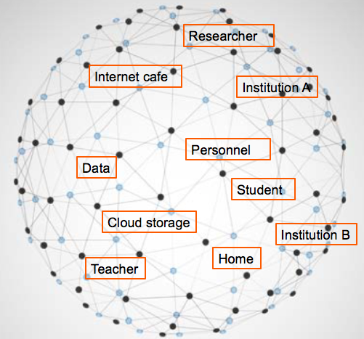

CYBER THREAT ASSESSMENT 2016
EDUCATION AND RESEARCH SECTORS
What to do about it?
# | Threat description
1 | Obtaining and publicizing data
2 | Identity fraud
3 | Disruption of ICT
4 | Manipulation of digitally stored data
5 | Espionage
6 | Taking over and abusing ICT
7 | Deliberately inflicting reputational damage
Notes:
Instellingen moeten maatregelen nemen om hun cyberweerbaarheid te verhogen. In het Cyberdreigingsbeeld 2015 hebben we gesignaleerd dat de-perimeterization de manier van beschermen van data verandert. Dit vertaalt zich in andersoortige maatregelen: traditionele beschermingsconstructies met firewalls werken niet meer, omdat de gebruikers zich in veel gevallen niet binnen de perimeter bevinden. Bovendien worden data meer en meer in de cloud verwerkt en opgeslagen, wat ook invloed heeft op de maatregelen die nodig zijn. En, zoals eerder genoemd, is dataclassi - catie belangrijk om te bepalen welke maatregelen adequaat zijn ter bescherming van data vóórdat uitwisseling daarvan plaatsvindt tussen gebruikers onderling en met gebruikers van andere instellingen of partijen.
Voor het invoeren van maatregelen moet het bestuur van de instelling allereerst een goed beeld hebben van welke bedreigingen er zijn, welke bedreigingen relevant zijn voor de organisatie, wat de kroonjuwelen van de organisatie zijn en welke data in de cloud worden verwerkt of opgeslagen.
Verder is het belangrijk dat het bestuur weet wat de status is van de cyberweerbaarheid van de eigen instelling en hoe die zich verhoudt tot die van andere, vergelijkbare instellingen.

Slide 23
CYBER THREAT ASSESSMENT 2016
EDUCATION AND RESEARCH SECTORS
Measures to increase resilience apply to the integrity, confidentiality and/or availability of data and systems
Notes:
Maatregelen hebben betrekking op de aspecten integriteit, vertrouwelijkheid en/of beschikbaarheid. Afhankelijk van de dreiging worden verschillende maatregelen genomen.

Slide 24
CYBER THREAT ASSESSMENT 2016
EDUCATION AND RESEARCH SECTORS
Measures:
Physical security
  – access passes are used and a process to assign them exists.
Data classification
  – which data are sensitive?
Awareness
  – users are aware of threats and know what to do.
Identity control & Access control
  – who are you and what are you allowed to do?
Encryption
  – when necessary encrypt data (when stored and during
  transport)
Monitoring
  – detect unusual patterns in traffic and behavior.
Notes:
Voor toelichting zie (hidden) dia’s nr. 26-28. Deze kunnen ook afzonderlijk gebruikt worden (maar er is veel duplicatie van maatregelen).

Slide 25
CYBER THREAT ASSESSMENT 2016
EDUCATION AND RESEARCH SECTORS
Measures (cont.):
Logging
  – store and secure data for analysis (real-time
  or post-incident).
Information security continuity
  – during an incident security measures remain effective.
Layered security
  – additional protection for sensitive data (e.g. defense-in-depth).
Antivirus software
  – prevent and neutralize malware infections.
Backup & restore
  – be able to restore recent data after an incident.
Notes:
Voor toelichting zie (hidden) dia’s nr. 26-28. Deze kunnen ook afzonderlijk gebruikt worden (maar er is veel duplicatie van maatregelen).

Slide 26
CYBER THREAT ASSESSMENT 2016
EDUCATION AND RESEARCH SECTORS
Education:
Data classification
  – which data are sensitive?
Awareness
  – users are aware of threats and know what to do.
Identity control & Access control
  – who are you and what are you allowed to do?
Encryption
  – when necessary encrypt data (when stored and during
  transport)
Monitoring
  – detect unusual patterns in traffic and behavior.
Backup & restore
  – be able to restore recent data after an incident.
Notes:
Onderwijsproces
Manipulatie van digitaal opgeslagen data
De aanpak van deze dreiging omvat in ieder geval de volgende maatregelen, die vooral betrekking hebben op het aspect integriteit:
Dataclassificatie – Er is een classificatiesysteem, zodat gebruikers kunnen bepalen welke data gevoelig zijn en hoe ze er mee om moeten gaan.
Identiteitscontrole – Er is een systeem om de identiteit van gebruikers vast te stellen. Daarbij wordt onderscheid gemaakt tussen de initiële identificatie en het controleren van de identiteit op momenten dat die vastgesteld moet worden om toegang te verlenen (dit kan digitale toegang zijn, maar ook fysieke toegang).
Toegangscontrole – Er is een systeem voor identiteits- en toegangsbeheer om te bepalen welke gebruikers toegang krijgen tot welke data, vanaf welke locaties en met welke apparaten.
Versleuteling – Voor het beschermen van de integriteit en vertrouwelijkheid van gegevens wordt versleuteling van de data toegepast, zowel bij opslag als tijdens transport (bijvoorbeeld via e-mail of file transfer).
Logging – Toegang tot de data wordt gelogd, zodat vastgesteld kan worden (real-time of achteraf) op welke manier de data zijn verwerkt en door wie.
Back-up en restore – Er is een back-upprocedure zodat data na een incident hersteld kan worden.
Identiteitsfraude
De aanpak van deze dreiging omvat in ieder geval de volgende maatregelen, die vooral betrekking hebben op het aspect integriteit:
Identiteitscontrole – Er is een systeem om de identiteit van gebruikers vast te stellen.
Daarbij wordt onderscheid gemaakt tussen de initiële identificatie en het controleren van de identiteit op momenten dat die vastgesteld moet worden om toegang te verlenen (dit kan digitale toegang zijn, maar ook fysieke toegang).
Toegangscontrole – Er is een systeem om aan de hand van de identiteit te bepalen of, en welke, toegang verleend wordt.
Bewustzijn – Gebruikers moeten zich bewust zijn van aanvalstechnieken om zaken als (spear)phishing en social engineering te herkennen, zodat zij daarvan niet het slachtoffer worden.

Slide 27
CYBER THREAT ASSESSMENT 2016
EDUCATION AND RESEARCH SECTORS
Research:
Data classification
  – which data are sensitive?
Awareness
  – users are aware of threats and know what to do.
Identity control & Access control
  – who are you and what are you allowed to do?
Encryption
  – when necessary encrypt data (when stored and during
  transport)
Monitoring
  – detect unusual patterns in traffic and behavior.
Layered security
  – additional protection for sensitive data
  (e.g. defense-in-depth).
Notes:
Onderzoeksproces
Verkrijging en openbaarmaking van data
De aanpak van deze dreiging omvat in ieder geval de volgende maatregelen, die vooral betrekking hebben op het aspect vertrouwelijkheid:
Fysieke beveiliging – Er is (bijvoorbeeld) een pasjessysteem voor ruimtes en locaties waar systemen zijn gehuisvest. Voor het toekennen van toegangsrechten tot de ruimtes en externe locaties is een proces ingericht. Voor datacenters geldt dat de toegang strak wordt gecontroleerd.
Dataclassificatie – Er is een classificatiesysteem, zodat gebruikers kunnen bepalen welke data gevoelig zijn en hoe ze er mee om moeten gaan, en zodat bepaald kan worden welke gebruikers toegang krijgen.
Toegangscontrole – Er is een systeem voor identiteits- en toegangsbeheer om te bepa- len welke gebruikers toegang krijgen tot welke data, vanaf welke locaties en met welke apparaten.
Versleuteling – Voor het beschermen van de vertrouwelijkheid en integriteit van gegevens wordt, afhankelijk van de classificatie, versleuteling van de data toegepast, zowel bij opslag als tijdens transport (bijvoorbeeld via e-mail of file transfer). Versleutelingsprotocollen en algoritmes voldoen aan de huidige stand der techniek.
Zonering – Voor de opslag van gevoelige data wordt zonering toegepast, bijvoorbeeld gebruikmakend van het ‘Defense-in-depth’-principe, zodat de data bij een eventuele inbraak niet zomaar benaderd kan worden of naar buiten gebracht kan worden.
Bewustzijn – Gebruikers weten dat er dataclassi catie is en welke maatregelen ze moeten nemen om gevoelige data te beschermen.
Informatiebeveiligingscontinuïteit – Wanneer zich een incident voordoet moeten maatregelen effectief blijven, zodat bescherming van de gevoelige data gewaarborgd blijft.
De aanpak van deze dreiging omvat in ieder geval de volgende maatregelen, die vooral betrekking hebben op het aspect vertrouwelijkheid:
Bewustzijn – Gebruikers weten dat er dataclassi catie is en welke maatregelen ze moeten nemen om gevoelige data te beschermen.
Toegangscontrole – Er is een systeem voor identiteits- en toegangsbeheer om te bepalen welke gebruikers toegang krijgen tot welke data, vanaf welke locaties en met welke apparaten.
Versleuteling – Voor het beschermen van gegevens wordt, afhankelijk van de classificatie, versleuteling van de data toegepast, zowel bij opslag als tijdens transport (bijvoor- beeld via e-mail of file transfer). Versleutelingsprotocollen en algoritmes voldoen aan de huidige stand der techniek.
Zonering – Voor de opslag van gevoelige data wordt zonering toegepast, bijvoorbeeld gebruikmakend van het ‘Defense-in-depth’-principe, zodat de data bij een eventuele inbraak niet zomaar benaderd kan worden of naar buiten gebracht kan worden.
Netwerkmonitoring – Het interne netwerk en de koppeling naar het publieke netwerk worden gemonitord om ongebruikelijke patronen over langere tijd te detecteren.
Logging – Gegevens over het inkomende en uitgaande verkeer worden bewaard voor periodieke analyse om ongebruikelijke patronen over langere periodes te signaleren. Logbestanden worden op adequate wijze beschermd tegen manipulatie.
Systeemmonitoring – Systemen worden gemonitord om ongebruikelijke activiteit te detecteren die over langere tijd plaatsvindt. Opgeslagen monitoringdata worden op adequate wijze beschermd tegen manipulatie.
Informatiebeveiligingscontinuïteit – Beveiligingsmaatregelen worden gehandhaafd wanneer zich een incident voordoet en de data niet op de normale manieren verwerkt kunnen worden ten gevolge van het incident.

Slide 28
CYBER THREAT ASSESSMENT 2016
EDUCATION AND RESEARCH SECTORS
Operations:
Data classification
  – which data are sensitive?
Awareness
  – users are aware of threats and know what to do.
Identity control & Access control
  – who are you and what are you allowed to do?
Encryption
  – when necessary encrypt data (when stored and during
  transport)
Monitoring
  – detect unusual patterns in traffic and behavior.
Layered security
  – additional protection for sensitive data
  (e.g. defense-in-depth).
Notes:
Bedrijfsvoering
Verkrijging en openbaarmaking van data
De aanpak van deze dreiging omvat in ieder geval de volgende maatregelen, die vooral betrekking hebben op het aspect vertrouwelijkheid:
Fysieke beveiliging – Er is (bijvoorbeeld) een pasjessysteem voor ruimtes en locaties waar systemen zijn gehuisvest. Voor het toekennen van toegangsrechten tot de ruimtes en externe locaties is een proces ingericht. Voor datacenters geldt dat de toegang strak wordt gecontroleerd.
Dataclassificatie – Er is een classi catiesysteem, zodat gebruikers kunnen bepalen welke data gevoelig zijn en hoe ze er mee om moeten gaan, en zodat bepaald kan worden welke gebruikers toegang krijgen.
Toegangscontrole – Er is een systeem voor identiteits- en toegangsbeheer om te bepalen welke gebruikers toegang krijgen tot welke data, vanaf welke locaties en met welke apparaten.
Versleuteling – Voor het beschermen van de vertrouwelijkheid en integriteit van gegevens wordt, afhankelijk van de classificatie, versleuteling van de data toegepast, zowel bij opslag als tijdens transport (bijvoorbeeld via e-mail of file transfer). Versleutelingsprotocollen en algoritmes voldoen aan de huidige stand der techniek.
Zonering – Voor de opslag van gevoelige data wordt zonering toegepast, bijvoorbeeld ge- bruikmakend van het ‘Defense-in-depth’-principe, zodat de data bij een eventuele inbraak niet zomaar benaderd kan worden of naar buiten gebracht kan worden.
Bewustzijn – Gebruikers weten dat er dataclassificatie is en welke maatregelen ze moeten nemen om gevoelige data te beschermen.
Informatiebeveiligingscontinuïteit – Wanneer zich een incident voordoet moeten maatregelen effectief blijven, zodat bescherming van de gevoelige data gewaarborgd blijft.
Verstoring ICT
De aanpak van deze dreiging omvat in ieder geval de volgende maatregelen, die vooral betrekking hebben op de aspecten beschikbaarheid en integriteit:
Antivirus software – Antivirussoftware is op alle systemen geïnstalleerd om malwareinfecties tegen te gaan.
Netwerkmonitoring – Het interne netwerk en de koppeling naar het publieke netwerk worden gemonitord om ongebruikelijke patronen te detecteren.
Systeemmonitoring – Systemen worden gemonitord om ongebruikelijke activiteit te detecteren. Opgeslagen monitoringdata worden op adequate wijze beschermd tegen manipulatie.
Logging – Gegevens over het inkomende en uitgaande verkeer worden bewaard voor analyse (real-time of achteraf). Logbestanden worden op adequate wijze beschermd tegen manipulatie.
Back-up en restore – Er is een back-upprocedure zodat data na een incident hersteld kunnen worden.
Overname en misbruik ICT
De aanpak van deze dreiging omvat in ieder geval de volgende maatregelen, die vooral betrekking hebben op de aspecten beschikbaarheid en integriteit:
Fysieke beveiliging – Er is (bijvoorbeeld) een pasjessysteem voor ruimtes en locaties waar systemen zijn gehuisvest. Voor het toekennen van toegangsrechten tot de ruimtes en externe locaties is een proces ingericht. Voor datacenters geldt dat de toegang strak wordt gecontroleerd.
Toegangscontrole – Er is een systeem voor Identiteits- en toegangsbeheer om te bepalen welke gebruikers toegang krijgen tot welke data, vanaf welke locaties en met welke apparaten.
Netwerkmonitoring – Het interne netwerk en de koppeling naar het publieke netwerk worden gemonitord om ongebruikelijke patronen te detecteren.
Systeemmonitoring – Systemen worden gemonitord om ongebruikelijke activiteit te detecteren. Opgeslagen monitoringdata worden op adequate wijze beschermd tegen manipulatie.
Logging – Gegevens over het inkomende en uitgaande verkeer worden bewaard voor periodieke analyse om ongebruikelijke patronen te signaleren. Logbestanden worden op adequate wijze beschermd tegen manipulatie.

Slide 29
CYBER THREAT ASSESSMENT 2016
EDUCATION AND RESEARCH SECTORS
Summary:
7 relevant threats have been recognized,
They apply to 3 processes: education, research and operations,
A number of trends haven been identified, some bad, some good,
To become more resilient, institutions must take measures after determining what its crown jewels are, which threats are relevant and which data is stored or processed in the cloud.

Slide 30
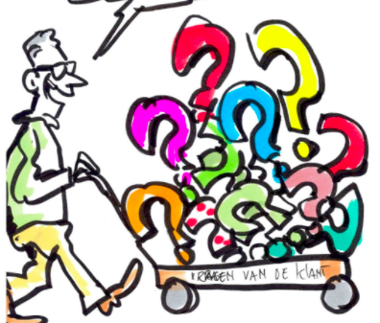
CYBER THREAT ASSESSMENT 2016
https://www.surf.nl/cyberdreigingsbeeld

